Slide 1
Urogynekologie
Mgr. Štěpánka Vybíralová

Slide 2
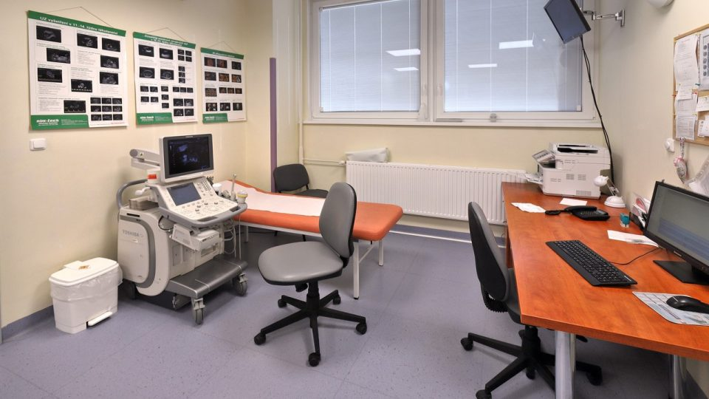
Urogynekologie
interdisciplinární obor, který spojuje znalosti a dovednosti gynekologů a urogynekologů
diagnostika a následná konzervativní nebo operační léčbě inkontinence

Slide 3
Inkontinence
= jakýkoliv stav, při kterém dochází k nechtěnému úniku moči
není nemocí, ale příznakem, který může mít různé příčiny
inkontinentní pacientky zažívají pocit ztráty společenské role, ztrácejí společenské kontakty, omezují duševní i tělesnou aktivitu
vysoké procento žen nevyhledá lékařskou pomoc a spoléhá na hygienické pomůcky
incidence vysoká, téměř každá druhá žena udává někdy v průběhu svého života obtíže s udržením moči

Slide 4
Inkontinence - rizikové faktory
věk - incidence stoupá s věkem, hlavně nad 65 let
nadměrná fyzická aktivita (gymnastika, kulturistika)
těžká fyzická práce
špatná životospráva (kofein, sycené nápoje)
obezita (vysoké BMI zvyšuje riziko)
parita s vyšším počtem vaginálních porodů se riziko zvyšuje, význam má i porodní hmotnost porozených dětí, extrakční vaginální operace, SC riziko vzniku snižuje

Slide 5
Inkontinence - klasifikace
Absolutní
vrozené - ektopický útvar, abnormality
získané - uretrální píštěle, poranění během operace
Relativní
stresová inkontinence - únik malého množství moči při zvýšeném tlaku
urgentní inkontinence - skoková urgence
overflow inkontinence - moč mimovolně odtéká z přeplněnného MM
reflexní inkontinence - naprostá ztráta kontroly mikce

Slide 6
Stresová inkontinence
mimovolný únik moči, při kterém intravezikální tlak převýší tlak intrauretrální bez současného stahu svalstva stěny měchýře
únik malého množství moči při zvýšeném tlaku (kašel, kýchnutí, námaha)
příčiny - zvýšení abdominálního tlaku, intravezikální tlak (tlak MM) je větší než uzavírací tlak uretry, insuficience sfinkteru - nedostatečnost svěrače (stav trvale otevřeného vnitřního uretrálního ústí)
prevence - zabránění obezity, těžké fyzické práce nevhodné pro ženy, chornická obstirpace, chornický kašel, spont. vedené porody plodů nad 4 kg
léčba - redukce hmotnosti, Kegelovy cviky, elektrostimulace, vaginální pesar, farmakoterapie, chirurgická léčba (TVT,TOT páska)

Slide 7
Urgentní inkontinence
projevuje se spontánní nebo vyprovokovanou kontrakcí MM během plnící fáze, provázeno silným nucením, kterou pac. nemůže potlačit
intenzita urgence je skoková
příčiny - vznik v rámci syndromu hyperaktivního MM, infekce MC, anatomicky blízká nádorová onemoc.
prevence není
léčba - nefarmakologické metody (regulace pitného režimu, trénink MM, Kegelovo cviky, behaviorální techniky - obnovení kontroly mikčního reflexu), pac. si vede mikční deník - dále postupné prodlužování intervalu (optimálně 3-4 hodiny), elektrostimulace, farmakologická léčba, symptomatická léčba

Slide 8
Over-flow a reflexní inkontinence
Over-flow inkontinence
akutní nebo chronický stav, při kterém dochází k retenci moči a moč odtéká samovolně z přeplněného měchýře
vzniká nejčastěji při sestupu gynekologických orgánů nebo po porodu jako přechodný stav
Reflexní inkontinence
naprostá ztráta volní kontroly aktu mikce, aktivita mikčního centra není tlumena z vyšších center NS (např. po úrazu míchy)

Slide 9
Vyšetřovací metody v urogynekologii
Anamnéza
důležitá pro získání informací o potížích pacientky
trpělivost personálu
základ diagnózy, umožňuje zahájit terapii a ev. naplánovat další vyšetření
osobní anamnéza (pracovní zátěž, rodinný a sexuální život, léky, prodělané operace, uro a gyn onemoc. - průběh, léčba, počet a průběh porodů, urogyn problematika - hematurie, dysurie,...)
používají se standardizované dotazníky (Gaudenzův dotazník) - ulehčuje lékaři orientaci v problémech pac.

Slide 10
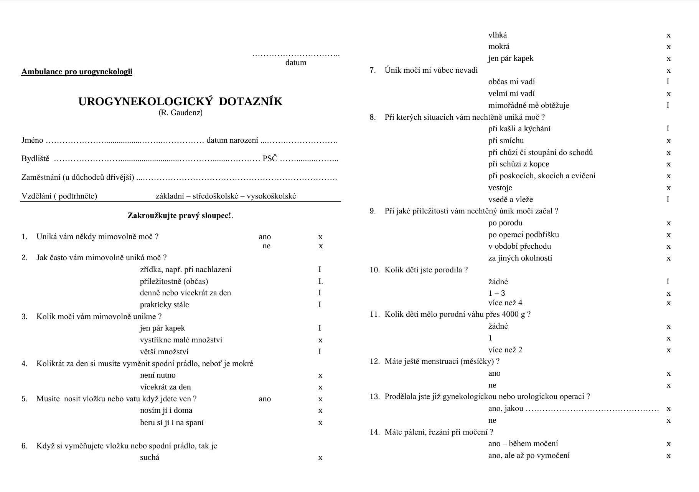

Slide 11
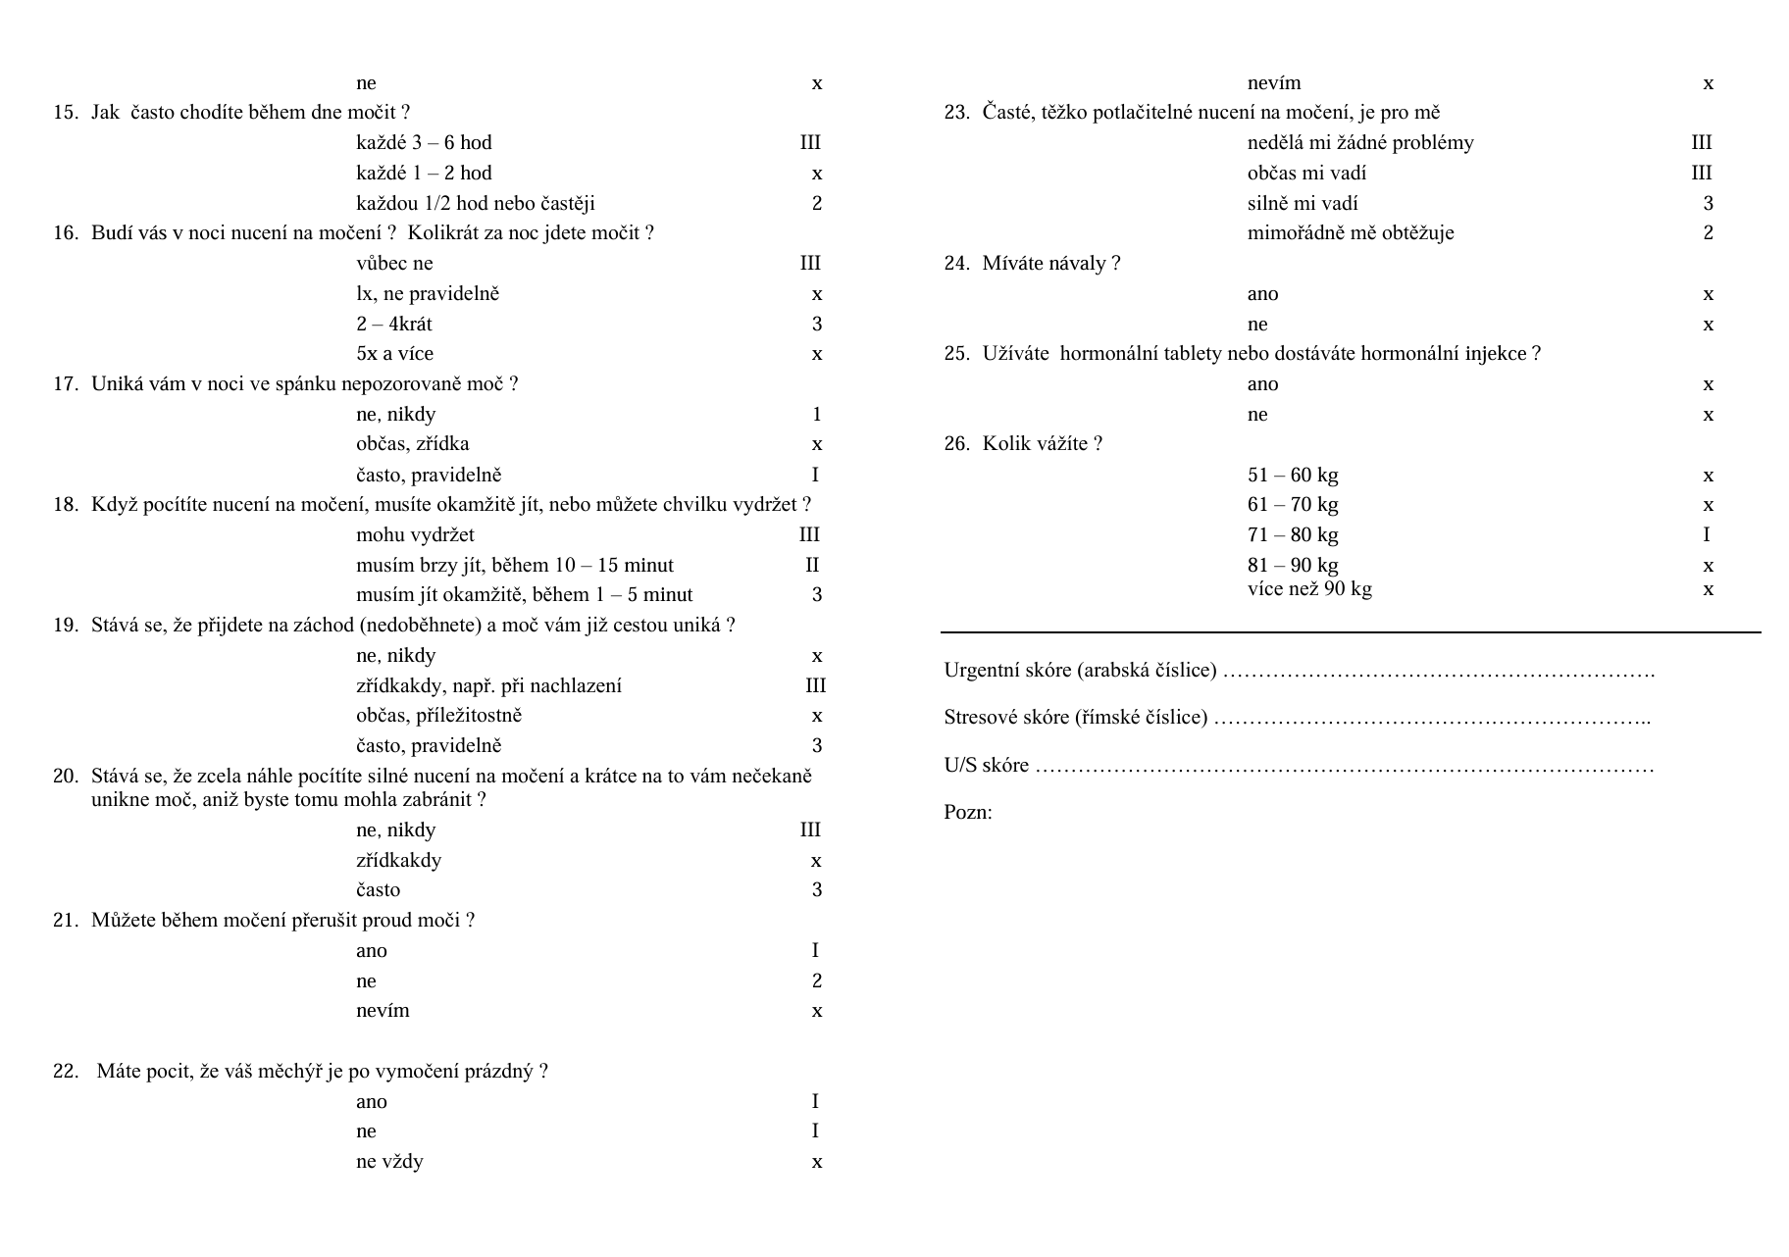

Slide 12
Vyšetřovací metody v urogynekologii
Fyzikální vyšetření
stanovení BMI a posouzení mobility
sledujeme specifické příznaky a patologické stavy (macerace kůže rodidel, fluor, zápach apod.)
posuzujeme defekty závěsu pochvy a dělohy v klidu a při zátěži (při zatlačení)
při gynekologickém vyš. možno popsat stav uložení pánevních orgánů
posouzení defektů pánevního dna
posouzení uložení a pohyblivosti uretry

Slide 13
Vyšetřovací metody v urogynekologii
UTZ
MM - určení množství reziduální moči, hodnocení tloušťky MM
vesikalizace - otevírání vnitřního ústí uretry, fyziologicky na počátku mikce, jinak je povážována za poruchu svěrače močové trubice
sfinkter uretry - hodnotíme stav, je možné změřit jeho plochu, pomocí dopplerovského zobrazení i jeho prokrvení
měření rezidua moči po vymočení

Slide 14
Vyšetřovací metody v gynekologii
Laboratorní vyšetření
vyšetření močového sedimentu
bakteriologické vyšetření moči (při nálezu)
Cystouretroskopie
endoskopické vyšetření MM a močovodu prováděné flexibilním cystoskopem
Stres-test
při náplni MM kolem 200 ml vyzveme pac., aby rozkročila nohy, mírně pokrčila kolena (postoj vede k vyřazení účinku pánevního svalstva) a zakašlala
pozitivní test je v případě úniku moči (vhodné umístit pod pac. podložku)

Slide 15
Vyšetřovací metody v urogynekologii
Q - tip test
orientační posouzení uretry a mobility
zavedeme sterilní lubrikovanou štětičku od uretry na úroveň hrdla MM a vyzveme pac. k zatlačení
rotační pohyb štětičky kolem symfýzy měříme vůči horizontále úhloměrem
měření provádíme v klidu a při zatlačení
změna větší než 30 stupnů svědčí pro hypermobilitu uretry
nelze využít pro stanovení diagnózy stresové inkontinence
využití spíše k predikci možného selhání antiinkontinentní operace

Slide 16
Vyšetřovací metody v urogynekologii
Urodynamické vyšetření
cystometrie - zkoumá chování močového měchýře a močové trubice při postupném plnění sterilním fyziologickým roztokem, sledujeme při jakém objemu začíná pac. vnímat náplň, kdy by normálně vyhledala toaletu a jaká je kapacita MM
uretrální profil - při postupném vytahování cévky jsou snímány tlaky v MM a v močové trubici, výsledkem jsou informace o funkci stěny močové trubice
uroflowmetrie - v závěru pac. vymočí objem MM do speciální toalety, která umožňuje změřit vymočený objem v závislosti na čase - maximální a průměrnou rychlost průtoku, vyš. je nebolestivé, cévka zavedená do MM a snímač tlaku do konečníku (v obou případech se užívají sterilní tenké cévky), podmínkou vyš. je negativní kultivace moči a cytologie

Slide 17
Vyšetřovací metody v urogynekologii
Elektromyografie
měření změn elektrických svalových potenciálů
umožňuje detailnější rozbor především detrusorové nestability, v praxi není více rozšířena
Pad - weight test (PW test)
principem je vážení vložek za určité časové období
zvýšení hmotnosti - vyšší stupeň závažnosti inkontinence
rutinně jednohodinový PW test
před testem pac. nemočí, poté po dobu jedné hodiny provádí předem určenou pohybovou aktivitu
před a po uplynutí doby jsou vložky převáženy

Slide 18
Vyšetřovací metody v urogynekologii
Mikční deník
informace o příjmu tekutin za 24 hodin
epizody urgence a močení
informace o mikčních intervalech a porcích moči
další fáze - mikce podle hodin, cílem je postupné prodlužování intervalu močení a potlačení urgence
optimální interval je 3-4 hodiny mezi jednotlivými mikcemi

Slide 19
Chirurgické metody léčby
TVT páska (tahuprostá vaginální páska)
vytváří stálou podporu močové trubice, tím zabraňuje nekontrolovatelnému úniku moči
miniinvazivní výkon, trvá cca 30 min., v celkové anestezii
před operací pac. podstoupí urodynamické vyšetření
předoperační příprava - pac. lačná, oholená, vyprázdnění střev (Picoprep, Bisacodyl), premedikace dle ARO

Slide 20
Chirurgické metody léčby
TVT páska
průběh operace - zavedení pásky zahrnuje dva malé řezy (každý v délce 0,5 cm) v podbřišku a 1,5 cm podélný řez v přední stěně pochvy, páska se pomocí ostrého zavaděče umístí pod močovou trubici a řezy v podbřišku se vyvede a následně se oba tyto konce zkrátí a zanoří, cystoskopická kontrola kvůli možnosti poranění měchýře při výkonu, na závěr operace je provedena tamponáda pochvy, aby se tlakem na ránu zmírnily případné otoky či krvácení, obvykle se též ponechává katetr v močovém měchýři (do dalšího dne)
před propuštěním pacientky vyndání tamponády, PMK ex - kontrola mikce
https://www.youtube.com/watch?v=apqdAy9h5pw

Slide 21
Chirurgické metody léčby
TOT páska / TVT-O pásla (transobturatorní páska)
zavedení syntetické nevstřebatelné pásky pod močovou trubici a její vyvedení kolem dolních ramen stydké kosti do oblasti třísel
stejný princip jako TVT, rozdíl zavedení přes třísla
https://www.youtube.com/watch?v=iqzM_R9wBoM

Slide 22
Chirurgické metody léčby
Bulkamid
předoperační příprava - vyprázdnění střev, pac. oholena, analgetika
operace se provádí v celkové nebo lokální anestezii
po desinfekci je do močové trubice a močového měchýře zavedena optická kamera (uretroskop)
do oblasti přechodu močové trubice a močového měchýře se poté pod sliznici močové trubice aplikuje 1-2ml gelu
gel je nevstřebatelný a způsobí zúžení močové trubice, které pomáhá udržení moči při stresových manévrech (zvedání břemen, kýchnutí, kašlání sport…)
funkčnost gelu je individuální, většinou dva roky, v případě potřeby je možné jej aplikovat znovu
https://www.youtube.com/watch?v=6TCGosnLvTU

Slide 23
Podíl sestry na diagnostice a léčbě
odběr anamnézy
informace o způsobu provedení odběrů, výkonů a léčby
odběry krve, moči, cévkování, stěry z uretry
podpora klientky
edukace o zdravém životním stylu
edukace o pitném režimu - neomezovat tekutiny kvůli častému močení
doporučit cviky na posílení pánevního dna

Slide 24
Edukace v oblasti prevence močové inkontinence
úprava pitného režimu - malé dávky po celý den, omezit nápoje obsahující kofein (káva, černý čaj) a alkohol
vyvážená strava, omezení kořeněných jídel, omezit sůl, zařadit více ovoce a zeleniny (vyhnout se citrusům - dráždí stěny MM a vyvolávají nucení na močení), zařadit potraviny bohaté na vlákninu
užívání potravinových doplňků (extrakt z brusinek, dýňová semínka)
redukce hmotnosti (spolupráce s dietology a nutričními terapeuty)
pohybové aktivity, cvičení na zpevnění pánevního dna, trénink MM (přesně stanovené intervaly, kdy chodit močit - prodlužování intervalů)
eliminace kouření - chronický kuřácký kašel má negativní vliv na MM
vhodný výběr absorpčních pomůcek
zvýšená hygienická péče (časté sprchování, speciální intimní mýdla), minimalizovat kožní problémy spojené s inkontinencí (opruzeniny)

